Slide 1
Психологиялық ахуал
«Жылы лебіздер»
«Әрқайсымыз бүгін бір-бірімізге сәттілік тілейік. Сабақта біз ақпаратты сақтаймыз, ал жылы сөздер – жүректе сақталатын ең құнды ақпарат!»

Slide 2
Сабақтың тақырыбы:
Бұлттық деректер қоймасы
Сабақтың мақсаты:
- Бұлттық деректер қоймасының мәнін түсіндіреді
Файлдармен қашықтан және бірлесіп жұмыс істеудің артықшылықтарын сипаттайды;
-Практикада құжат, презентация немесе кестені бұлттық ортада (Google Drive, OneDrive) бірлесіп өңдеуді жүзеге асырады

Slide 3
Өткенді қайталау:
1.Бұлттық технологиялар дегеніміз не және ол қандай мақсатта қолданылады?
2. Бұлттық технологиялардың қандай артықшылықтары және кемшіліктерімен таныстың?

Slide 4
Ой қозғау
«Құжатты әріптесіңізбен бөлісу үшін қандай әдіс қолданасыз?»

Slide 5
Жаңа сабақты меңгеру
Видеосабақ қарау https://youtu.be/9H6X_4rlGXg
1. Бұлттық сервистер қандай қызметтер ұсынады?
2. "Бұлттық қойма" дегеніміз не?
3. Өз платформасын қызмет ретінде ұсынатын бұлттық сервистерді қолдануға мысалдар келтір.

Slide 6
Топтық жұмыс
«Мен таңдаған мамандық» тақырыбында
-Әр топқа бұлттық сервис Google Docs беріледі.
-Топ ортақ файл құрып, тапсырманы орындау
- Нәтижесін экранда көрсетіледі.
Талқылау сұрағы: Қолданушы ретінде бірнеше бұлттық қоймамен жұмысты қалай тиімді ұйымдастыруға болатынын топта талқылап, ойларыңды ортаға салыңдар.

Slide 7
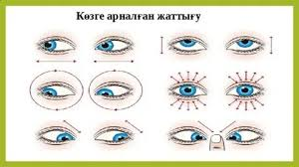
Сергіту сәті

Slide 8
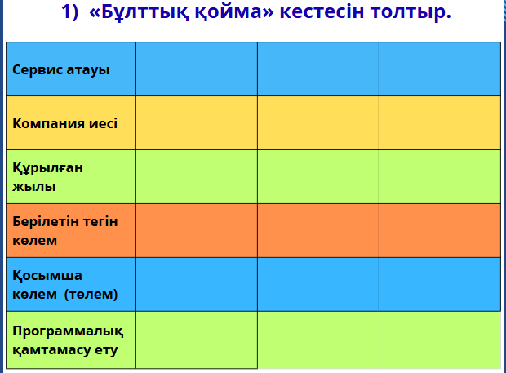

Slide 9
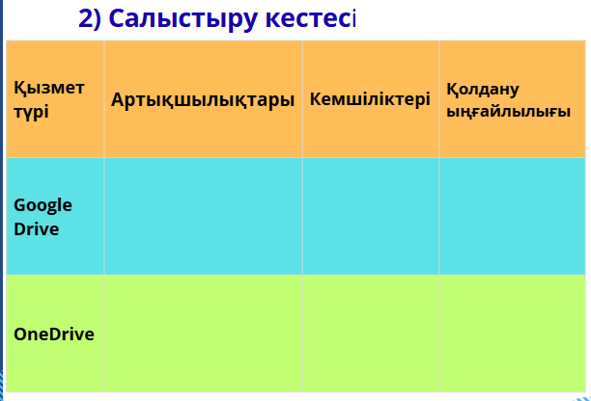

Slide 10
«Ия, жоқ» ойыны
Google Drive – бұлттық деректер қоймасының бір түрі.
Бұл ұлттық қоймаға тек мәтіндік құжат ғана сақталады.
OneDrive – Microsoft компаниясының ұлттық сақтау қызметі.
Бұл ұлттық қоймадағы файл тек бір адамға ғана.
Бұл ұлттық сақтау құрылғысы жадысын (флешка, диск) ауыстыра алады.
Құжатты өңдеу кезінде өзгертулерді біржола көру болмайды.
Google Calendar – ұлттық күнтізбе бақылау болып табылады.
Бұл ұлттық деректер қоймасы интернетсіз де толық жұмыс істейді.

Slide 11
4) Жағдаяттық тапсырма
Функционалдық сауаттылық:
Сіздің сыныбыңызда топтық жоба жүргізілуде. Әр оқушы мәтіндік құжат, кесте және презентация бөлігін дайындауы керек. Бірақ оқушылардың барлығы әртүрлі жерлерде тұрады және әрдайым мектепке келіп, файлдарды біріктіру мүмкіндігі жоқ.
Сұрақтар:
-Бұл жағдайда қандай сервисті қолдану тиімді?
-Бұлттық деректер қоймасы қандай артықшылық береді?
-Құжатты бірлесіп өңдеу кезінде қандай ережелерді сақтау керек деп ойлайсыз?

Slide 12
5) Тапсырмаларды орында https://learningapps.org/35787345
6) Тапсырмаларды орында https://learningapps.org/39739620
Қорыту сұрақтары:
1. Программалық қамтамасыз етілімді қызмет ретінде ұсынатын бұлттық қызметтерді қолдану кезінде қандай мәселелер шешіледі?
2. Бұлттық есептеу не үшін қажет деп ойлайсың?
3. Бұлттық технологиялардың болашағы қандай? Ойыңды айт.

Slide 13
Үйге тапсырма:
1. «Бұлттық технологияларға» глоссарий жаса.
2. «Бұлттық технологиялар эволюциясы» хронологиялық тізімін жаса.
3. Тақырыпта сипатталған бұлттық сервистердің кез келгенінде өз аккаунтыңды құр. Өзіңе таныс сервисті таңдап, аккаунт құру процесінің қарапайымдылығы мен тиімділігіне баға бер.

Slide 14





Кері байланыс
Барлығы түсінікті болды!
Менің бірнеше сұрағым бар...
Маған сабақ қиын болды!

